Slide 1

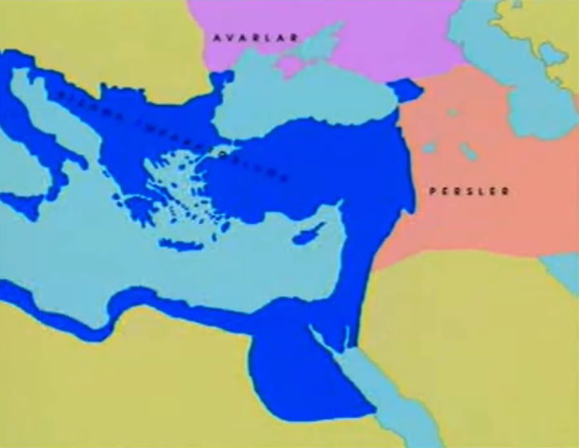
阿拉伯處於拜占庭與波斯之間
拜占庭
波斯
阿拉伯
(西元六、七世紀時)

Slide 2
西元六、七世紀時，阿拉伯處於兩大强國拜占庭與波斯之間
當時，阿拉伯附近的約旦、叙利亞、巴勒斯坦一帶均爲拜占庭所佔領
615年，以上土地，全被波斯所奪

Slide 3
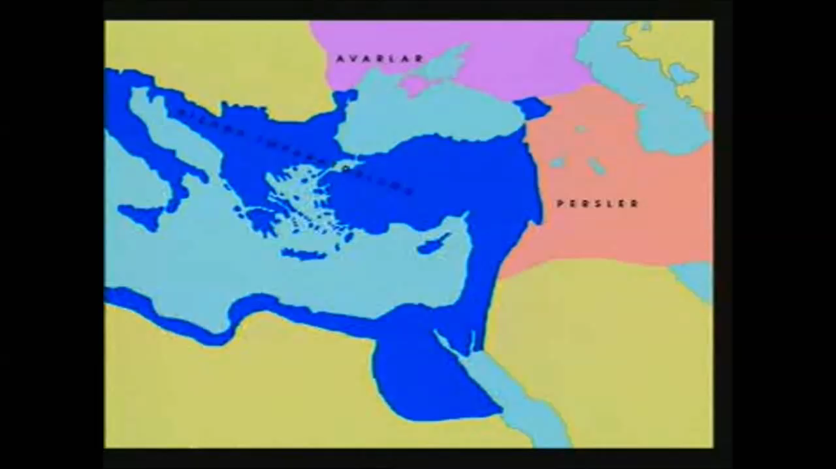
西元615年波斯大敗拜占庭
Notes:
These verses were revealed around 620 AD, almost seven years after the severe defeat of Christian Byzantium at the hands of the idolater Persians. Yet it was related in the verses that Byzantium would shortly be victorious. In fact, Byzantium had then suffered such heavy losses that it seemed impossible for it even to survive, let alone be victorious again. Not only the Persians, but also Avars, Slavs and Lombards posed serious threats to the Byzantine Empire. The Avars had reached as far as the walls of Constantinople. The Byzantine Emperor Heraclius had ordered the gold and silver in churches to be melted and turned into money in order to meet the expenses of the army. When these proved insufficient, even bronze statues were melted down to be turned into money. Many governors had revolted against Emperor Heraclius, and the empire was on the point of collapse. Mesopotamia, Cilicia, Syria, Palestine, Egypt and Armenia, which had earlier belonged to Byzantium, were invaded by the idolater Persians.
In short, everyone was expecting the Byzantine Empire to be destroyed. But right at that moment, the first verses of Sura Rum were revealed, announcing that Byzantium would triumph in a few years' time. This victory seemed so impossible that Arab polytheists did not believe. They thought that the victory announced in the Qur'an would never come true.

Slide 4
西元六、七世紀時，阿拉伯處于兩大强國拜占庭與波斯之間
當時，阿拉伯附近的約旦、叙利亞、巴勒斯坦一帶均爲拜占庭所佔領
615年，以上土地，全被波斯所奪
同年，麥加穆斯林被欺壓，部份逃往阿比西尼亞暫避；穆聖接啓示(古蘭經 30:2-6)

Slide 5


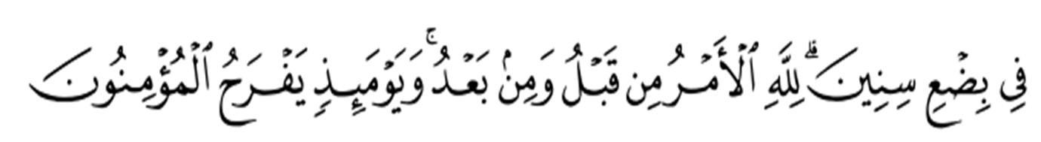

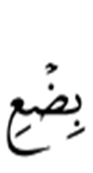
古蘭經羅馬章
年
數
「羅馬人已敗北於最近的地方。他們既敗之後，將獲勝利于數*年之間。以前和以後，凡事歸真主主持。在那日，信道的人將要歡喜 。」
(古蘭經 30：2-4)
[* (bid`i) ：不過拾]
參考：Maududi A.A. The meaning of the Qur’an. http://goo.gl/tZ5VI (sighted on 2013.01.27)

Slide 6

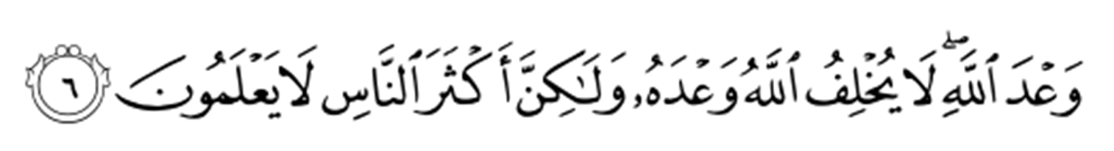

「這是由於真主的援助，他援助他所意欲者。他確是萬能的，確是至慈的。 」
(古蘭經 30：5)
(古蘭經 30：6)
參考：Maududi A.A. The meaning of the Qur’an. http://goo.gl/tZ5VI (sighted on 2013.01.27)

Slide 7
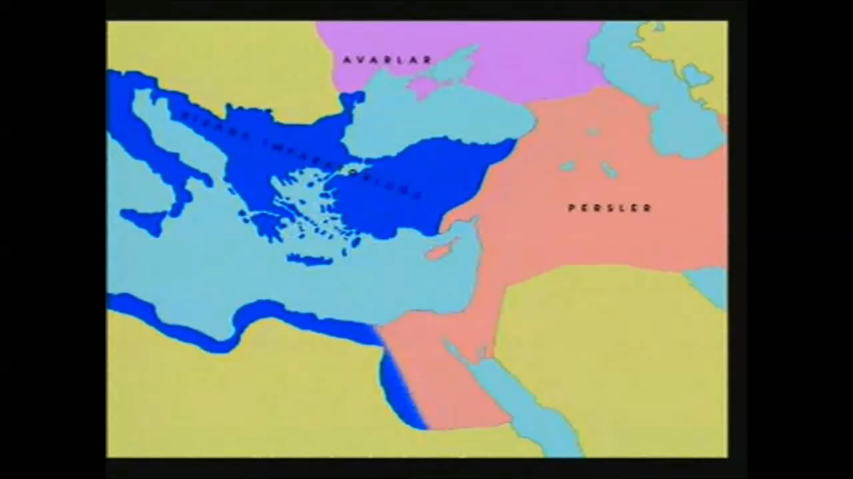
古蘭經羅馬章啟示後，羅馬仍節節敗退
Notes:
These verses were revealed around 620 AD, almost seven years after the severe defeat of Christian Byzantium at the hands of the idolater Persians. Yet it was related in the verses that Byzantium would shortly be victorious. In fact, Byzantium had then suffered such heavy losses that it seemed impossible for it even to survive, let alone be victorious again. Not only the Persians, but also Avars, Slavs and Lombards posed serious threats to the Byzantine Empire. The Avars had reached as far as the walls of Constantinople. The Byzantine Emperor Heraclius had ordered the gold and silver in churches to be melted and turned into money in order to meet the expenses of the army. When these proved insufficient, even bronze statues were melted down to be turned into money. Many governors had revolted against Emperor Heraclius, and the empire was on the point of collapse. Mesopotamia, Cilicia, Syria, Palestine, Egypt and Armenia, which had earlier belonged to Byzantium, were invaded by the idolater Persians.
In short, everyone was expecting the Byzantine Empire to be destroyed. But right at that moment, the first verses of Sura Rum were revealed, announcing that Byzantium would triumph in a few years' time. This victory seemed so impossible that Arab polytheists did not believe. They thought that the victory announced in the Qur'an would never come true.

Slide 8
預言羅馬人反敗爲勝
往後數年，拜占庭仍節節敗退
麥加人奧比(Ubayy bin Khalaf)與艾布伯克以十隻駱駝打賭，拜占庭三年內戰勝
穆聖聞說道：「《古蘭經》用“數年” (bid`i) 。故應把年期增至十年，以100只駱駝爲賭注吧。」

Slide 9
預言羅馬人反敗爲勝
622年，穆聖遷麥地那；而拜占庭 希律王暗中繞道黑海，由波斯背面反攻；穆聖遷麥地那
624年，攻克阿塞拜强，將鎖羅亞斯德 出生地 Clorumia 摧毀；同年，麥加人攻打麥地那，穆聖率衆於百德里首次大敗麥加多神教徒
故兩個預言於指定時間:十年同時實現，艾布伯克從奧比的後人得百頭駱駝。
參考：Maududi A.A. The meaning of the Qur’an. http://goo.gl/tZ5VI (sighted on 2013.01.27)

Slide 10
拜占庭
穆斯林
615
波斯奪取耶路撒冷等地 | 逃往亞比西尼亞
拜占庭希律王繞道黑海反攻 | 穆聖遷麥地那
攻克阿塞拜疆，將鎖羅亞斯德出生地Clorumia 摧毀 | 穆聖率衆於百德里首次大敗麥加多神教徒
617
619
621
622
623
624

Slide 11

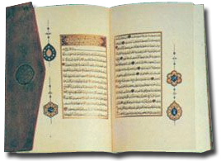
古蘭經的奇跡

Slide 12


Slide 13
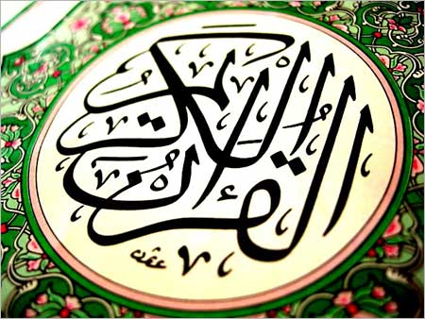
古蘭經的奇跡

Slide 14
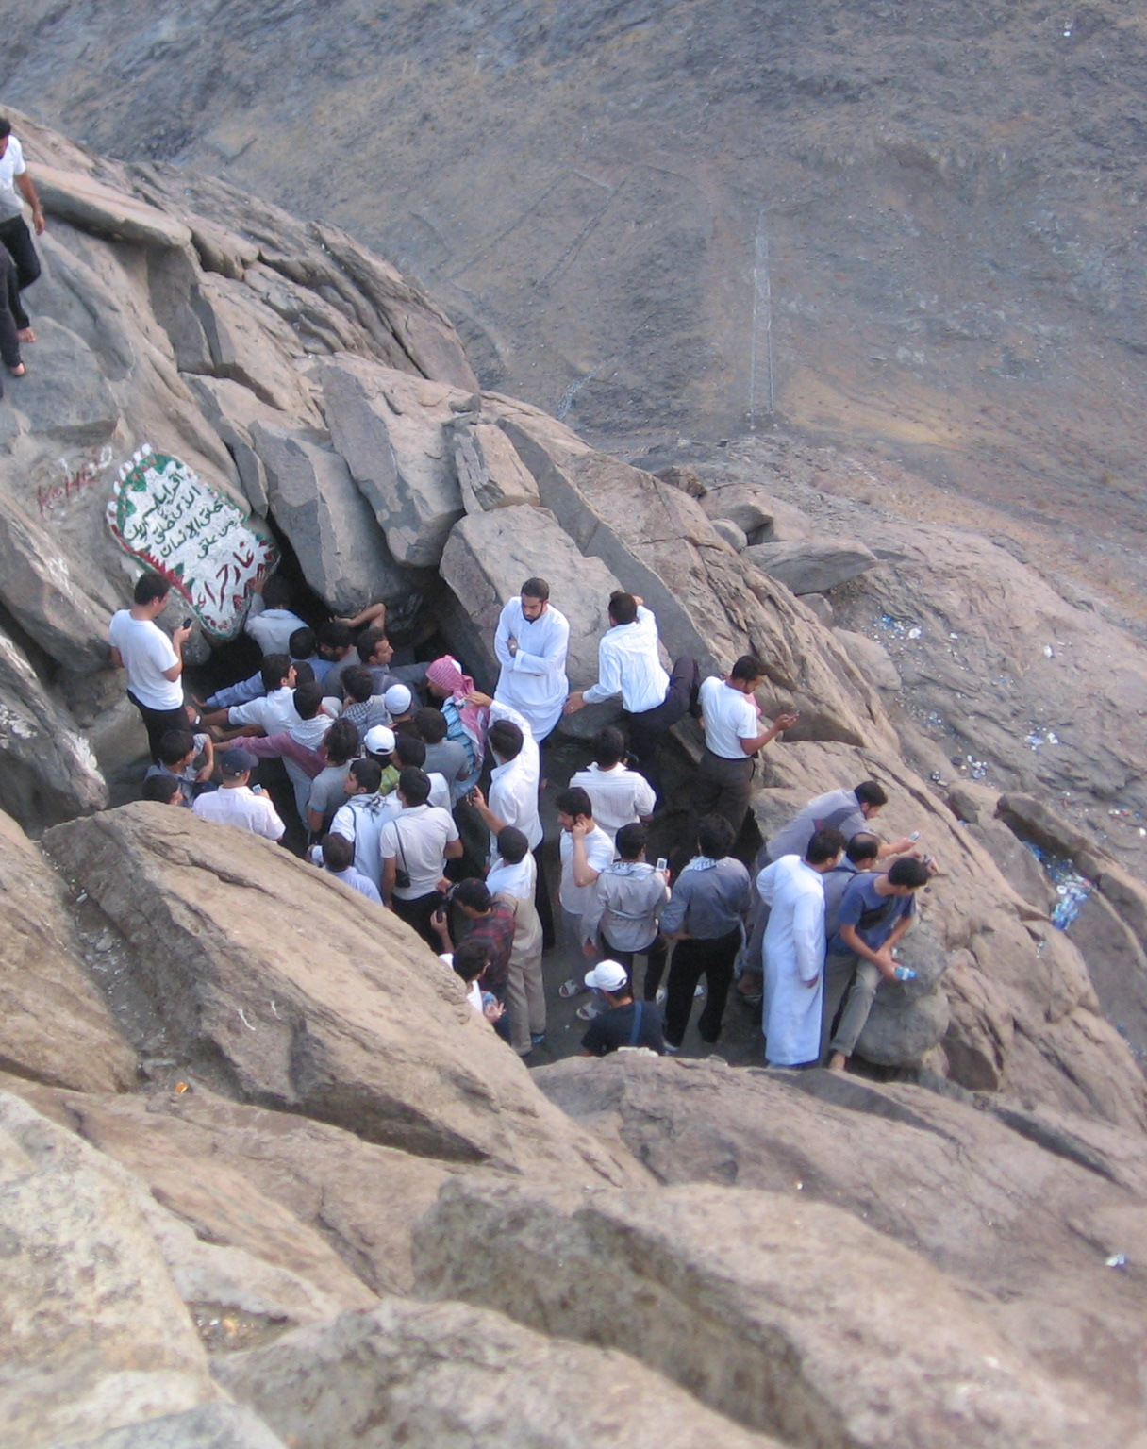

古蘭經在廿三年內陸續由穆聖從哲布里來天使一字一句傳授(西元610-632)
接啟示後即用文字紀錄及信眾背誦兩途徑予以保存
穆聖去世後兩年抄成標準本
內文至今保存完整、無增刪
全球版本統一
希拉山洞入口

Slide 15
《古蘭經》於西元610-632年啟示，距今已近1,400年。

Slide 16
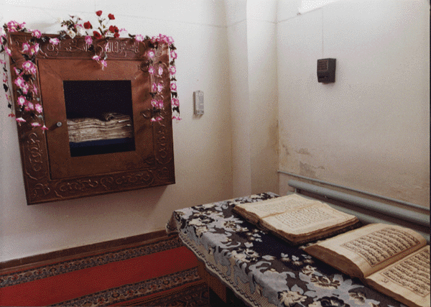
收藏於烏兹別克斯坦 塔什幹(Tashkent)的《古蘭經》奧斯曼原稿
奧斯曼《古蘭經》的貯藏室

Slide 17
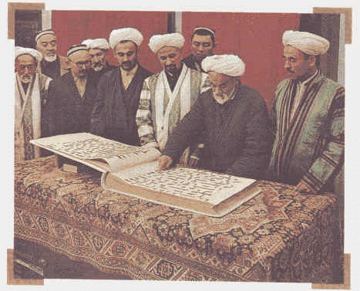
最早的奧斯曼《古蘭經》手抄本
(現收藏於中亞細亞的塔什干圖書館)

Slide 18
古蘭經是真主的啟示
「他們或許說：『他偽造它。』 你說：『如果你們是誠實的，那麼你們就仿造十章和它一樣的，並在安拉之外祈求任何你們能找到的援助。』」
(古蘭經 11：13)

Slide 19
古蘭經是真主的啟示
「如果它們(偽神們)不回答你們的祈求，那時你們就該知道這項啟示是憑了安拉的知識降下的，和除衪之外無神，那麼你們會成為順服的人(穆斯林)嗎？」
(古蘭經 11：14)

Slide 20
古蘭經是真主的啟示
「我不久即將在極遠的地區和他們自己當中顯示我的跡象給他們，直到他們確實明白那是真理。難道你的主不足以見証萬事萬物嗎？」
(古蘭經 41：53)

Slide 21
雖然啟示《古蘭經》的目的在指引人類，認識真主，但內容提及物質世界各方面。

Slide 22
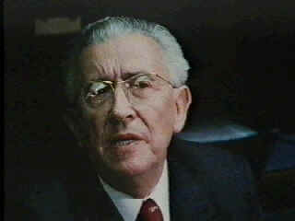
莫里斯‧比卡伊醫生
Dr. Maurice Bucaille
(1920-1998)
前任巴黎大學外科診所主管
長期醉心於研究宗教經典的教訓與現代知識的聯繫
對古埃及考古學有濃厚興趣，曾學習古埃及象形文字

Slide 23
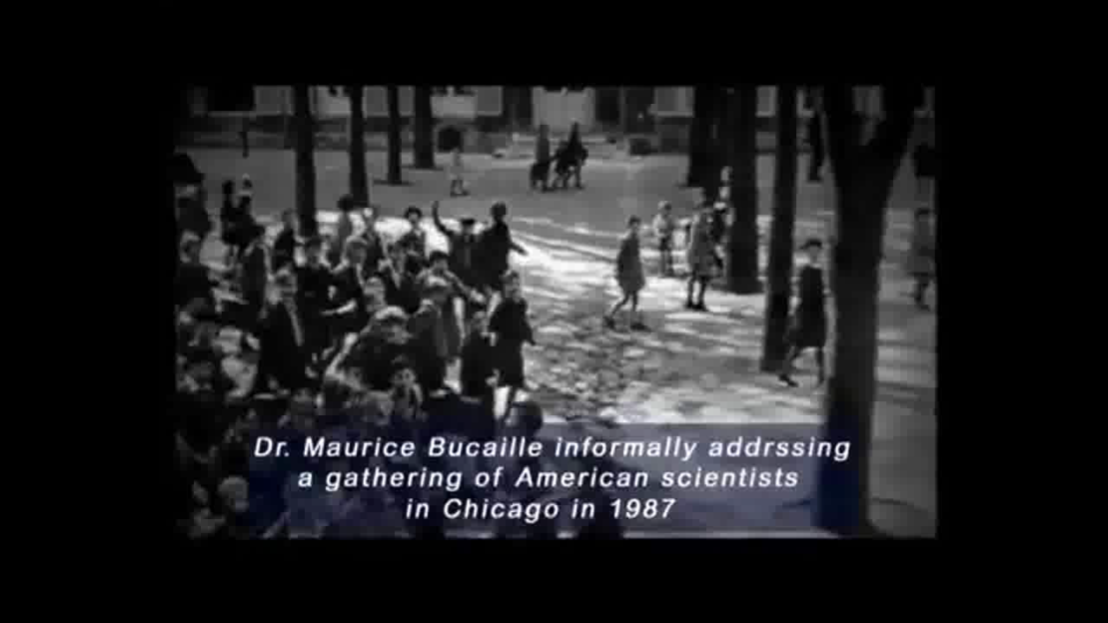
比卡伊的童年經驗
但從宗教課本的陳述，人類歷史在耶穌前四千年開始。
他感困惑而請教神父，神父說應將宗教與科學分開；若兩者有衝突，應依宗教，宗教オ是真理。
比卡伊不能接受這種立場。
“Maurice and the Pharaoh”
比卡伊 15歲時(1935年)，在一間天主教學校讀書 。
當時剛在西班牙南部發現一批古代人類壁畫，據專家估計是一萬伍千年前的作品。

Slide 24
他精研各種經典使用的傳統語言，包括阿拉伯文，使他有能力展開涉及多學科的探究
他對醫學方面的專業知識，有助他作出結論
他的著作《法老王的木乃衣》(St. Martins, 1987)於1988年贏得法國文化學院的歷史學獎
他還獲法國國家醫學院榮譽獎

Slide 25
比卡伊：
我搜集了所有與科學相關的古蘭經章節，分門別類列出，若150至200節
使我感到非常驚訝
因考慮到科學的發展時序，這簡直是不可能的
1,400年前的人竟能寫出這些資料

Slide 26
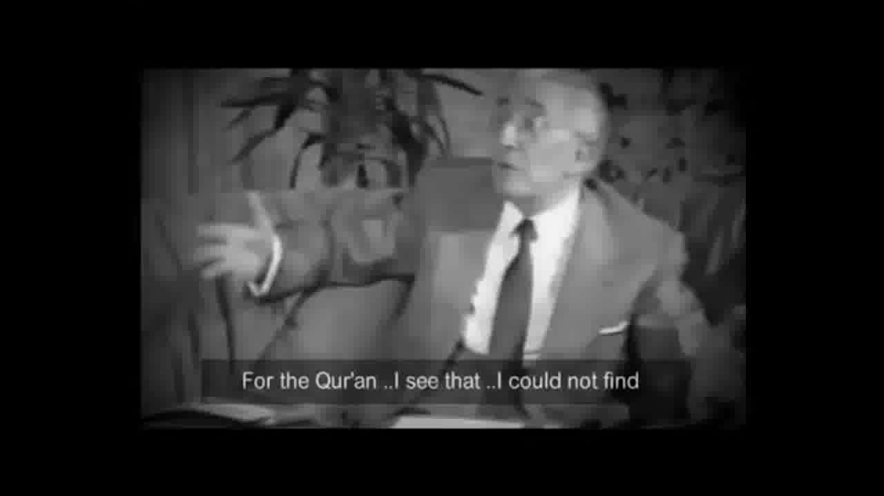
比卡伊說他無法在古蘭經中找到與科學衝突的材料
“Microcosm to Macrocosm”

Slide 27
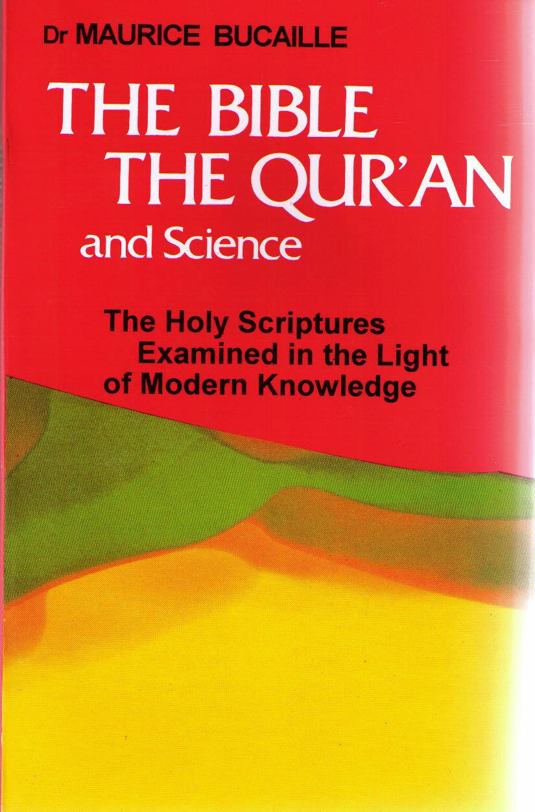
他的著作《聖經、古蘭經與科學》(“The Bible, the Qur’an and Science”)原著法文版於1976年面世，至2008年，曾再版21次，於1998年獲法國最暢銷書籍獎
被翻譯成英、德、阿、土、波斯、烏都、孟加拉、印度古吉拉特語等版本，中文網上版

Slide 28
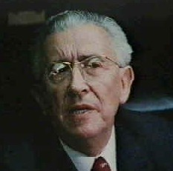
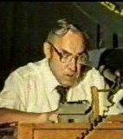
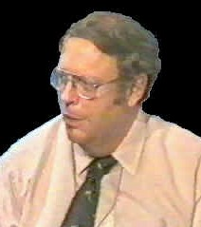

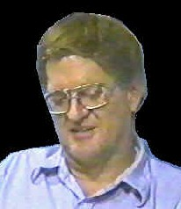

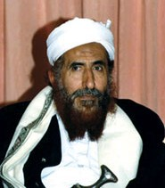
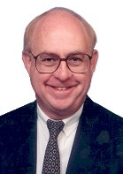
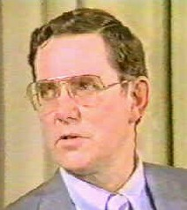
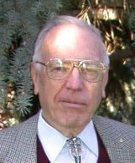
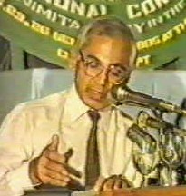
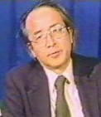
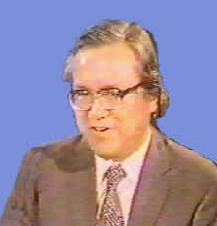
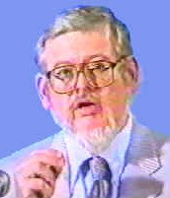

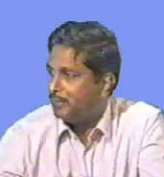
傑出科學家揭示古蘭經真諦
Dr. Maurice Bucaille 醫學 | Prof.Keith Moore 胚胳學 | Prof. William Hay 海洋地理學 | Prof. Alfred Kroner 地質學 | Prof. Armstrong 航天學
Sh.Zindani
 | Prof. J.L.Simpson 婦科 | Prof. Marshall Johnson 解剖學 | Prof. A.R.Palmer 地質學 | Prof. T.V.N.Persaud 兒科
Prof. Siaveda 海洋地質學 | Prof. Y. Kozai 天文學 | Prof.G.C.Georinger 胚胎學 | Prof. T. Tejasen 醫學 | Prof. Dorja Roa 海洋地質學

Slide 29
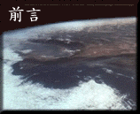
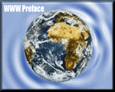
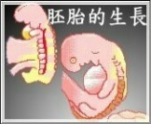



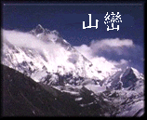
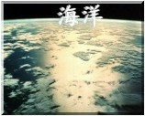
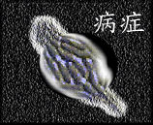


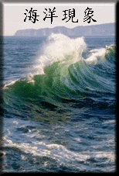

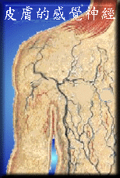
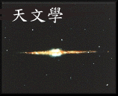

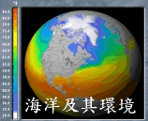
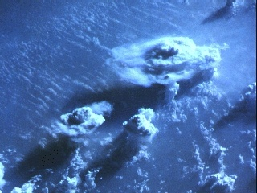
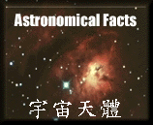
http://islam.org.hk/truth/

Slide 30


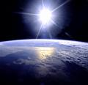
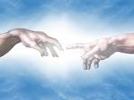
地球與太空
《古蘭經》提及物質世界各方面
生物世界
歷史與預言

Slide 31
《古蘭經》的作者是誰呢？
為何他知曉宇宙的奥秘呢？
A 15

Slide 32
從上述的討論，大家或可理解，穆斯林為什麽堅信：
《古蘭經》
是真主的啟示
是真主的語言
A 15

Slide 33
人是真主的代理者
人的品位高於天使
伊斯蘭不單是信仰，而是一套完整的生活方式、社會秩序
家庭是社會的單元、核心
健康的家庭是健康社會的先決條件
維護家庭制度是核心中之核心

Slide 34
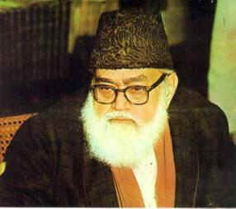
Syed Abdul Ala Maududi
(1903-1979)
《古蘭經》是真主賜給我們的生活指南
《古蘭經》← →醫書

Slide 35
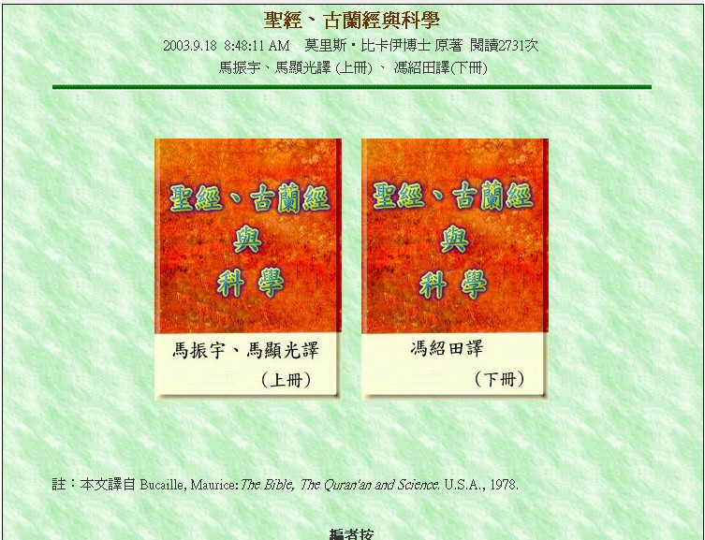

http://goo.gl/uUvnC8

Slide 36
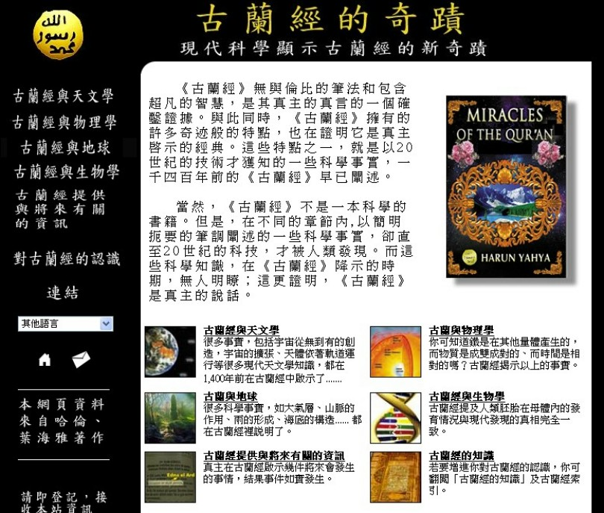
http://islamhk.com/moq/index.asp

Slide 37
傑出科學家揭示古蘭經真諦
Dr. Maurice Bucaille
醫學
Prof.Keith Moore
胚胳學
Prof. William Hay
海洋地理學
Prof. Alfred Kroner
地質學
Prof. Armstrong
航天學
Sh.Zindani
Prof. J.L.Simpson
婦科
Prof. Marshall Johnson
解剖學
Prof. A.R.Palmer
地質學
Prof. T.V.N.Persaud
兒科
Prof. Siaveda
海洋地質學
Prof. Y. Kozai
天文學
Prof.G.C.Georinger
胚胎學
Prof. T. Tejasen
醫學
Prof. Dorja Roa
海洋地質學

Slide 38

http://islam.org.hk/truth/index.asp

Slide 39
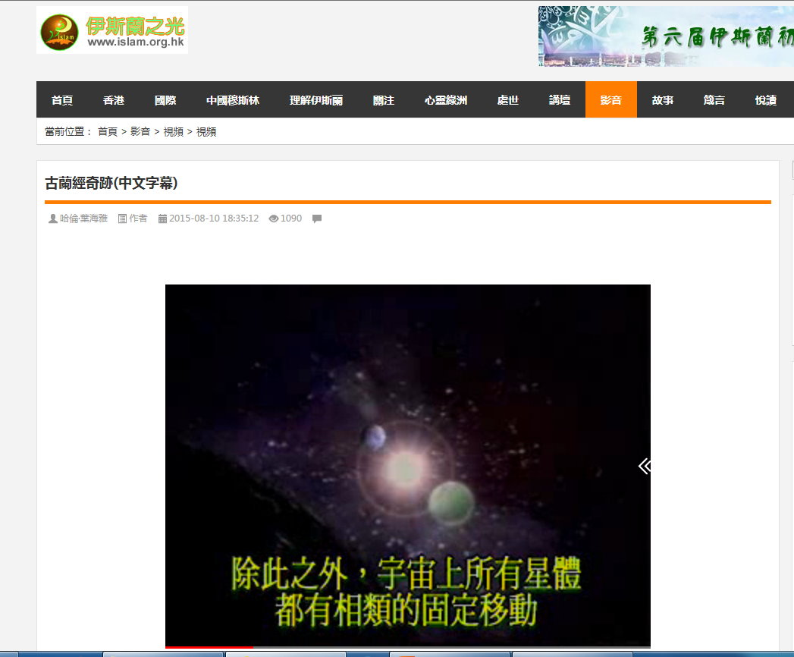

Slide 40
謝謝！

